Slide 1
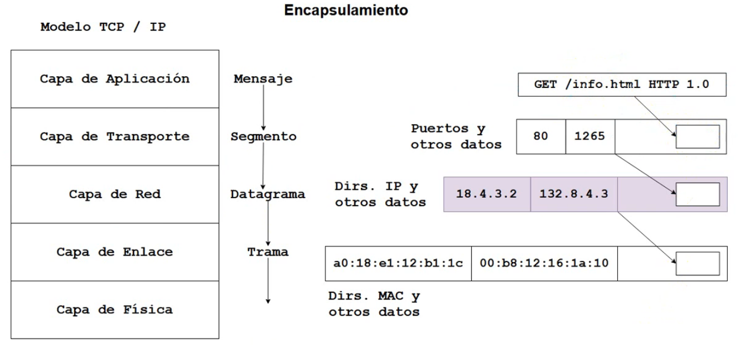

Slide 2
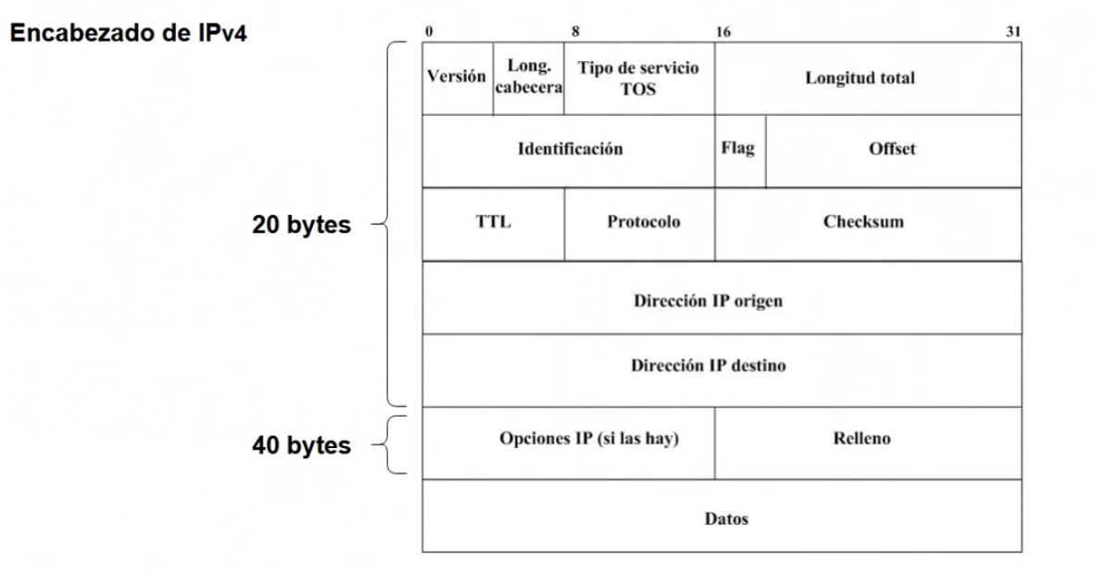

Slide 3
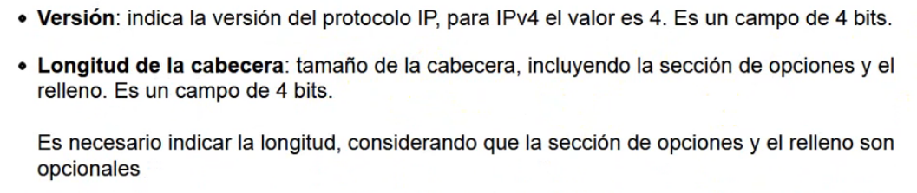
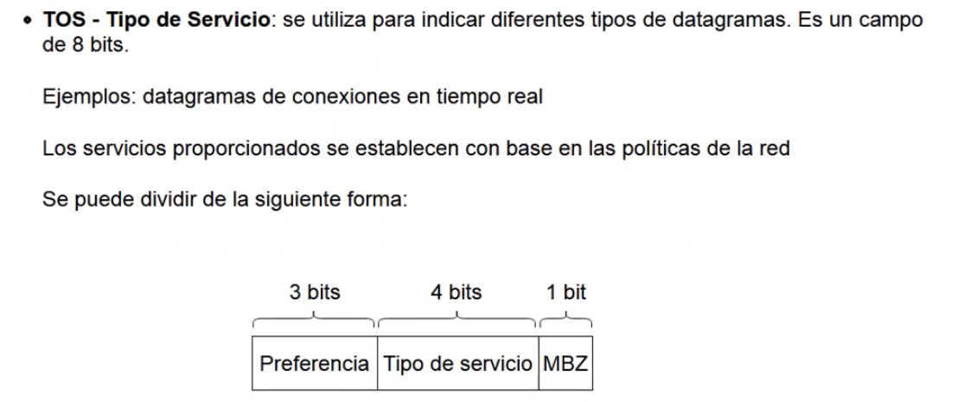

Slide 4
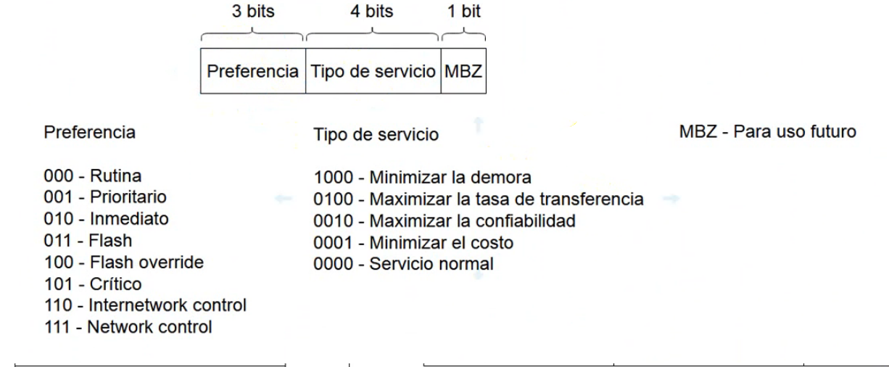

Slide 5
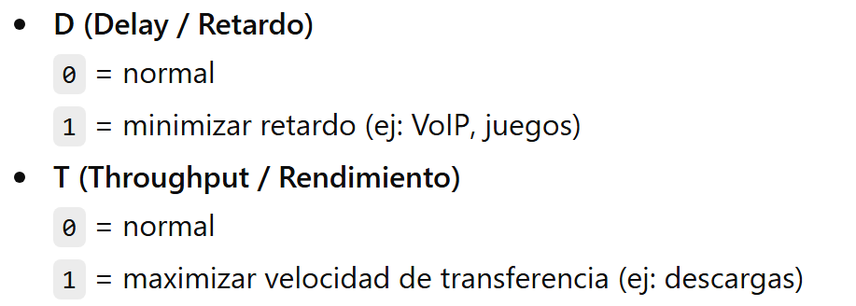
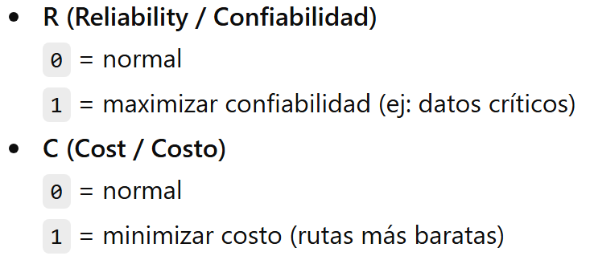
Valor | Nombre | Significado
000 | Routine | Tráfico normal
001 | Priority | Prioridad Baja
010 | Inmediate | Algo Urgente
011 | Flash | Alta Prioridad
100 | Flash Override | Muy Alta Prioridad
101 | CRITIC/ECP | Crítico
110 | Internetwork Control | Control de Red
111 | Network Control | Máxima Prioridad
D | T | R | C

Slide 6
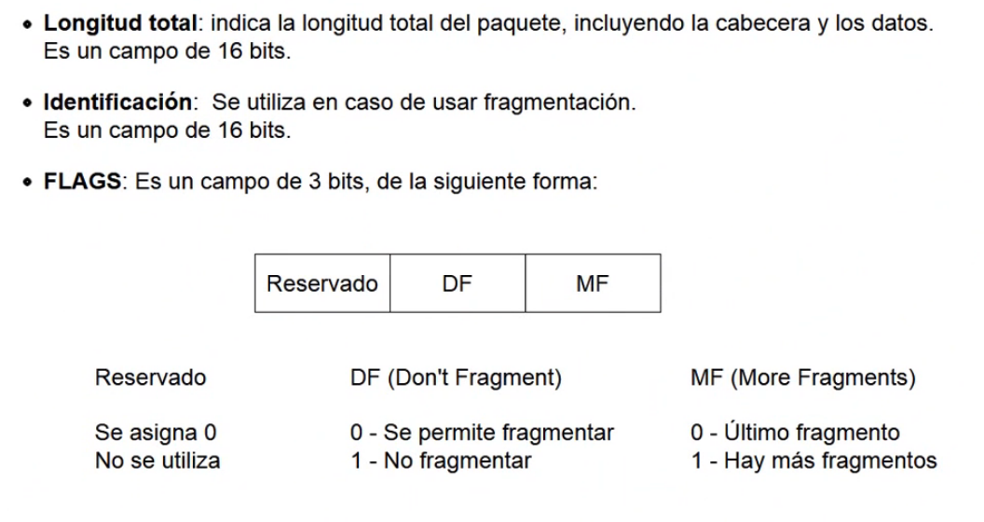

Slide 7
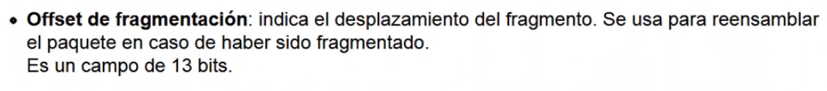
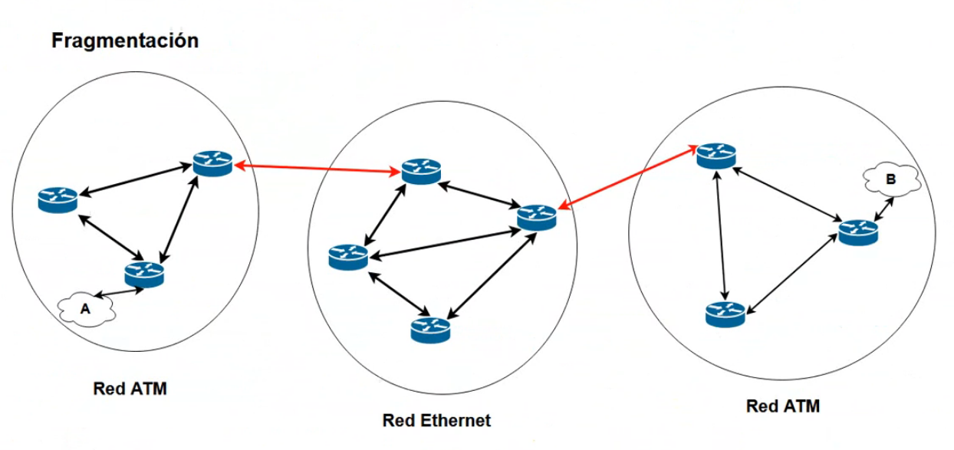

Slide 8
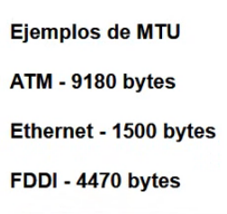

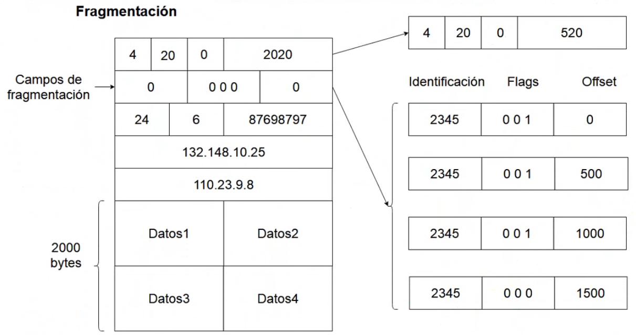

Slide 9
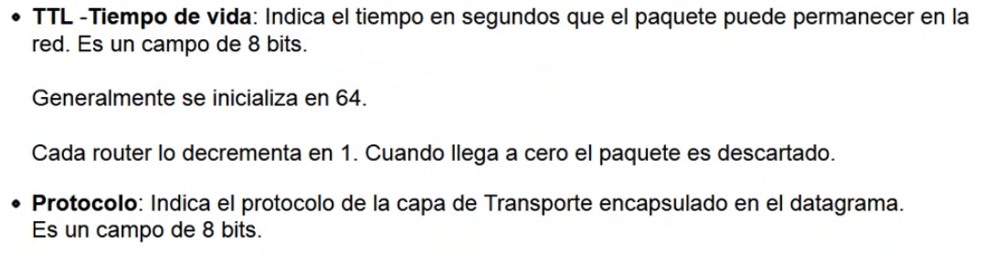
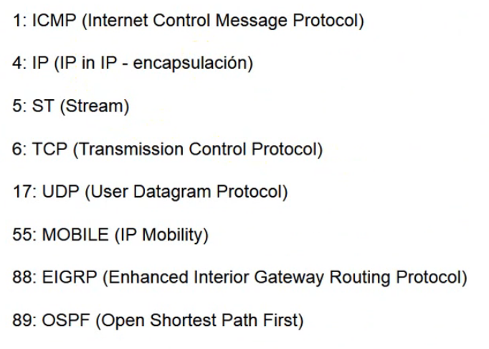

Slide 10
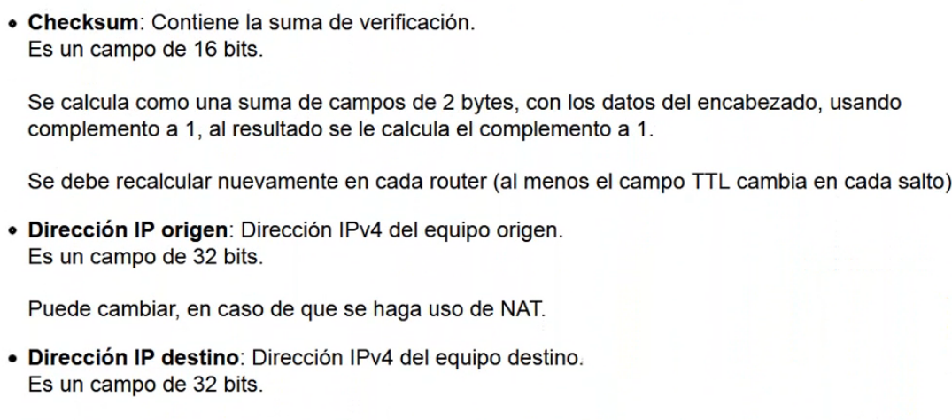

Slide 11
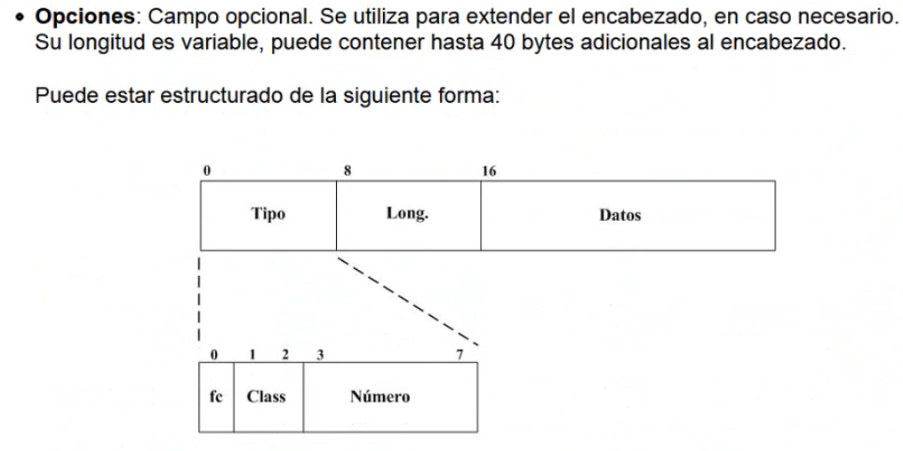

Slide 12
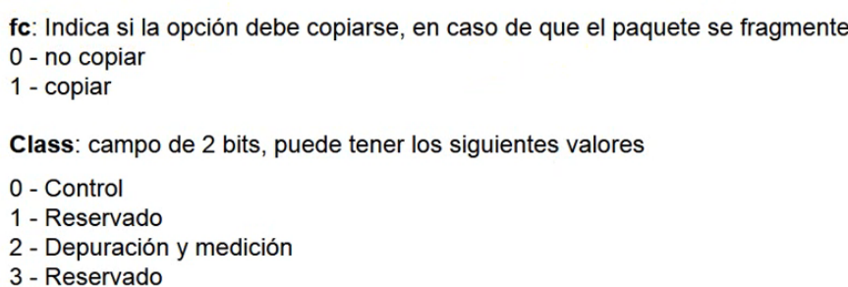
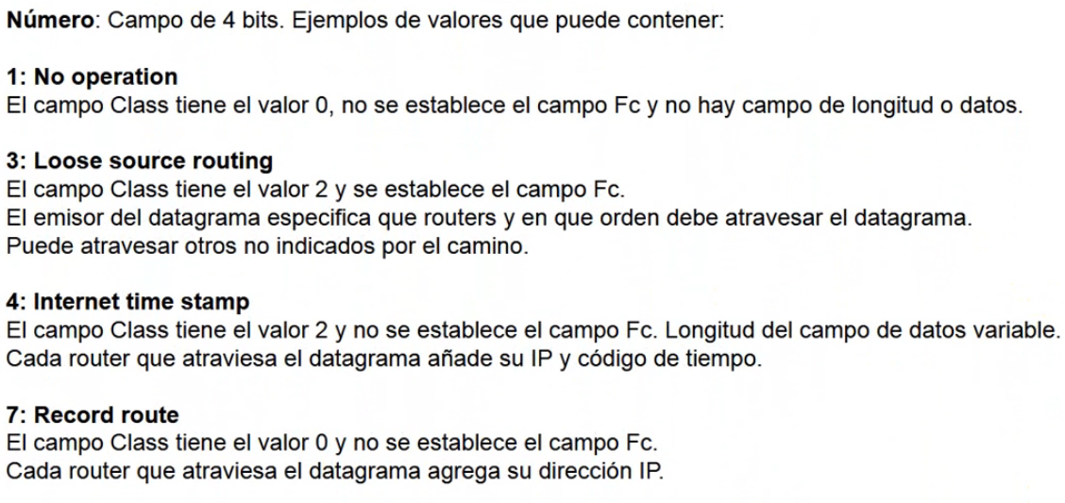

Slide 13
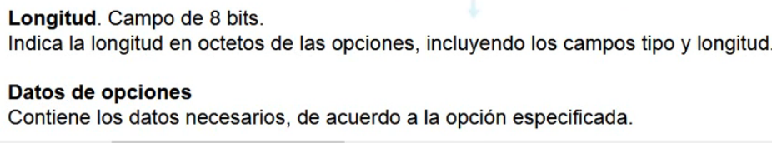
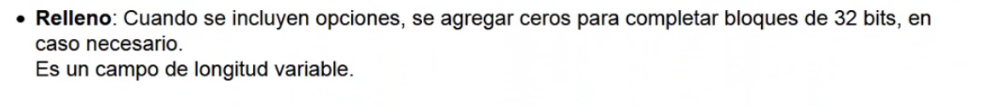

Slide 14
Redes de Computadoras - Cabecera de IPv4 y Fragmentación de Paquetes
Formato de Datagrama IPv4
Fragmentación en IPv4 (teoria)
Fragmentación en IPv4 (Ejercicio)

